Slide 1
Control, adquisición y monitoreo con Arduino y Visual Basic .net
Mtro. ruben oliva ramos

Slide 2
Capítulo 8: Estación de Registro de datos

Slide 3
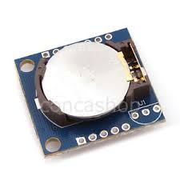
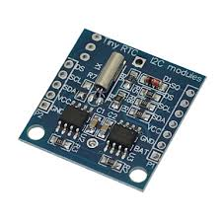
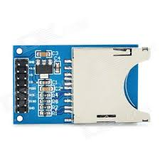
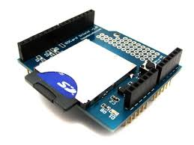
Módulos de comunicación con Arduino: RTC (Reloj de Tiempo Real) y Memoria SD
Aplicaciones

Slide 4
RELOJ DE TIEMPO REAL
C. I. DS1307
CONTIENE UNA MEMORIA EEPROM PARA GUARDAR DATOS
ES COMPATIBLE CON LA LIBRERÍA RTClib.H

Slide 5
COMUNICACIÓN I2C con arduino:
Utiliza la librería Wire.h
Utiliza los pines SDA (data line) y SCL (clock line) del arduino para establecer la comunicación

Slide 6
Ubicación de los pines
Board I2C / TWI pins
Uno, Ethernet A4 (SDA), A5 (SCL)
Mega2560 20 (SDA), 21 (SCL)
Leonardo 2 (SDA), 3 (SCL)
Due 20 (SDA), 21 (SCL), SDA1, SCL1

Slide 7
CONEXIONES DEL MODULO AL ARDUINO:
SCL –> Pin analógico A5
SDA –> Pin analógico A4
VCC –> 5V
GND –> GND

Slide 8
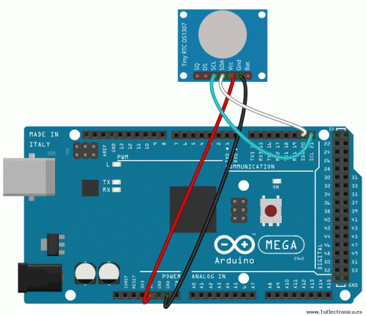
CONEXIÓN PARA ARDUINO MEGA

Slide 9
CODIGO:
RTC.adjust(DateTime(__DATE__, __TIME__));
Esta función establecerá la fecha y hora en nuestro reloj DS1307.

Slide 10
Carga de la hora actual lo toma de la pc:
#include <Wire.h>
#include "RTClib.h"
RTC_DS1307 RTC;
void setup () {
Wire.begin(); // Inicia el puerto I2C
RTC.begin(); // Inicia la comunicación con el RTC
RTC.adjust(DateTime(__DATE__, __TIME__)); // Establece la fecha y hora (Comentar una vez establecida la hora)
Serial.begin(9600); // Establece la velocidad de datos del puerto serie
}
void loop () {
}

Slide 11
Lectura de la fecha y hora:
#include <Wire.h>
#include "RTClib.h"
RTC_DS1307 RTC;
void setup () {
Wire.begin(); // Inicia el puerto I2C
RTC.begin(); // Inicia la comunicación con el RTC
//RTC.adjust(DateTime(__DATE__, __TIME__)); // Establece la fecha y hora (Comentar una vez establecida la hora)
Serial.begin(9600); // Establece la velocidad de datos del puerto serie
}
void loop(){
DateTime now = RTC.now(); // Obtiene la fecha y hora del RTC

Slide 12
Serial.print(now.year(), DEC); // Año
Serial.print('/');
Serial.print(now.month(), DEC); // Mes
Serial.print('/');
Serial.print(now.day(), DEC); // Dia
Serial.print(' ');
Serial.print(now.hour(), DEC); // Horas
Serial.print(':');
Serial.print(now.minute(), DEC); // Minutos
Serial.print(':');
Serial.print(now.second(), DEC); // Segundos
Serial.println();
delay(1000); // La información se actualiza cada 1 seg.
}

Slide 13
Dia de semana:
#include <Wire.h>
#include "RTClib.h"
RTC_DS1307 RTC;
void setup () {
Wire.begin(); // Inicia el puerto I2C
RTC.begin(); // Inicia la comunicación con el RTC
//RTC.adjust(DateTime(__DATE__, __TIME__)); // Establece la fecha y hora (Comentar una vez establecida la hora)
Serial.begin(9600); // Establece la velocidad de datos del puerto serie
}
void loop () {
DateTime now = RTC.now();
Serial.print("Dia de la semana: ");
Serial.println(now.dayOfWeek(), DEC); // L(1), M(2), X(3), J(4), V(5), S(6), D(7)
delay(1000); // La información se actualiza cada 1 seg.
}

Slide 14
Solucion de errores:
Se muestra la fecha 2000/1/1 0:0:0 Este resultado se debe a que la batería del reloj está agotada o esta se ha quitado con anterioridad.
Sustituya la batería por una nueva o coloque la batería y configure la fecha de nuevo.
Se muestra la fecha 2165/165/165 165:165:85 Se debe a un fallo de conexión o algún otro fallo interno producido por la manipulación del módulo mientras que esta alimentado.

Slide 15
http://www.tuelectronica.es/tutoriales/arduino/reloj-alarma-con-arduino.html

Slide 16
Aplicación practica: reloj alarma
Nos permitirá en una fecha y hora establecida encender, apagar, indicar…, cualquier cosa que nuestra imaginación nos permita.
Esta alarma se podrá repetir cada día, hora, minuto y segundo por si necesitamos realizar algún proceso de manera periódico.

Slide 17
Descripción del código:
Existen dos grupos de variables que el usuario deberá modificar según sus necesidades.
Las variables xxx_alarm son empleadas para especificar en qué fecha y hora debe activarse la alarma, mientras que las variables booleanas all_xxx indican si es indiferente alguno de los datos de fecha o tiempo.
Es decir, imaginemos que seconds_alarm= 0 y all_xxx = true excepto all_seconds= false. Con esta configuración, la alarma se activará cuando el reloj esté en 0 segundos, para todos los minutos, horas, días de la semana, días, meses y años.
Un segundo ejemplo seria, hour_alarm=12, weekday_alarm=1 y all_xxx = true excepto all_weekday = false, all_hour = false. De esta manera, la alarma se activará todos los lunes a las 12 horas.

Slide 18
La comprobación de la fecha se hace de manera escalonada mediante el anidado de sentencias if, desde años hasta segundos, de tal forma que si la fecha /tiempo actual no cumple con un parámetro de la fecha/tiempo configurada para activar la alarma.
El programa no seguirá comprobando el siguiente. Por ejemplo, tenemos configurada la alarma para el 2014-07-20 12:00, y la fecha actual es 2014-07-10 16:00, el programa comprueba que año y mes son iguales, pero el día no, este ya no seguirá con la comprobación.

Slide 19
Una variable importante que debemos configurar es alarm_duration , con esta variable podremos configurar durante cuánto tiempo (en segundos) estará activa la alarma antes de que se resetee.
Hay que tener cuidado de que su valor no sea superior al tiempo que hay entre una alarma y otra, por lo contrario, la alarma estaría siempre activa.
now.unixtime() Esta función devuelve la fecha actual en segundos.

Slide 20
Memoria SD

Slide 21
Introducción
La biblioteca SD permite la lectura y escritura en las tarjetas SD, por ejemplo, en el Arduino Ethernet Shield ya viene incluida una microSD.
La biblioteca es compatible con FAT16 y FAT32 sistemas de archivos en tarjetas SD estándar y tarjetas SDHC.
Utiliza el estandar para nombres de ficheros 8.3 (8 caracteres para el nombre y tres caracteres para la extensión).
Los nombres de los archivos que se pasan a las funciones de la librería SD pueden incluir caminos separados por barras diagonales hacia adelante-, /, por ejemplo, "directorio / filename.txt".
Debido a que el directorio de trabajo es siempre la raíz de la tarjeta SD, un nombre se refiere al mismo archivo si es o no incluye una barra inicial (por ejemplo, "/ archivo.txt" es equivalente a "archivo.txt").

Slide 22
Comunicación spi (Serial Peripheral Interface)
MISO (Master In Slave Out) - The Slave line for sending data to the master,
MOSI (Master Out Slave In) - The Master line for sending data to the peripherals,
SCK (Serial Clock) - The clock pulses which synchronize data transmission generated by the master
and one line specific for every device:
SS (Slave Select) - the pin on each device that the master can use to enable and disable specific devices.

Slide 23
Comunicación SPI
La comunicación entre el microcontrolador y la tarjeta SD utiliza comunicación por SPI , que tiene lugar en los pines digitales 11, 12 y 13 (para Arduino UNO) o 50, 51, y 52 (para Arduino Mega).
Además, otro pin debe ser utilizado para seleccionar la tarjeta SD.
Este puede ser el pin hardware SS - pin 10 (en la mayoría de las placas Arduino) o pin 53 (en la Mega)

Slide 24
Conexiones:
Arduino Board | MOSI | MISO | SCK | SS (slave) | SS (master)
Uno or Duemilanove | 11 or ICSP-4 | 12 or ICSP-1 | 13 or ICSP-3 | 10 | -
Mega1280 or Mega2560 | 51 or ICSP-4 | 50 or ICSP-1 | 52 or ICSP-3 | 53 | -
Leonardo | ICSP-4 | ICSP-1 | ICSP-3 | - | -
Due | ICSP-4 | ICSP-1 | ICSP-3 | - | 4, 10, 52

Slide 25
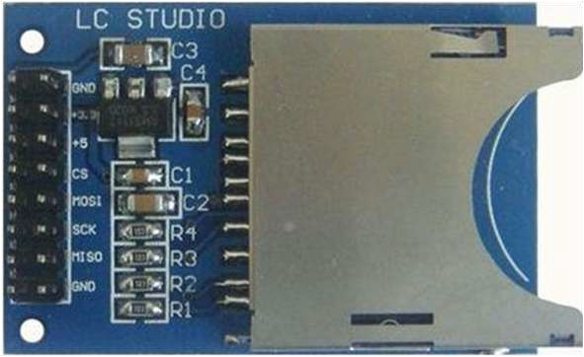
Pines del módulo
GND
+5V
+3.3v
CS
MOSI
CLK
MISO

Slide 27
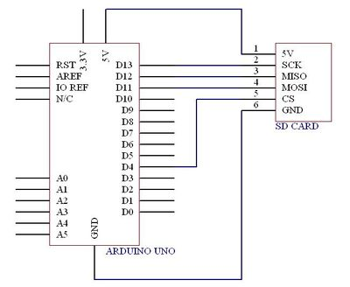
Conexión con arduino uno:

Slide 28
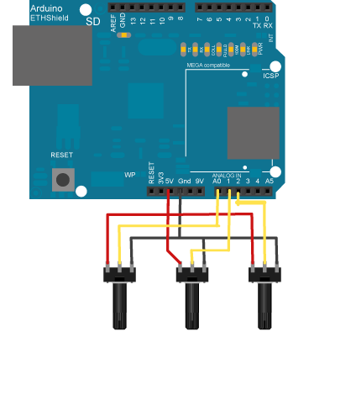
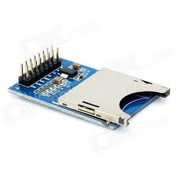
Datalogger
GUARDAR LOS DATOS DE LECTURAS LEIDAS POR EL ARDUINO

Slide 29
Introducción a
Visual Basic .NET
Acceso a Bases de Datos

Slide 30
Acceso a Bases de Datos Relacionales Escenario Conectado
Un entorno conectado es uno en el cual los usuarios están constantemente conectados a la fuente de datos
Ventajas:
Mayor seguridad
Mejor control de concurrencia
Los datos se mantienen actualizados
Desventajas:
Se requiere una conexión constante (consume recursos del servidor)
Escalabilidad
Notes:
En la actualidad se plantean dos tipos de escenarios de acceso a bases de datos relacionales. El primero de ellos es el que se conoce como “Escenario Conectado”, ya que en él se requiere una conexión física establecida con el servidor de datos durante todo momento para poder efectuar cualquier consulta o actualización sobre los datos.
Esto tiene algunas ventajas y también sus desventajas.
Algunas Ventajas:
Al haber una única conexión a la base de datos por usuario, o incluso a veces por aplicación, establecida permanentemente, puede llegar a resultar más sencillo administrar la seguridad y el acceso al servidor de datos. Lo mismo ocurre con el control de concurrencia: en un escenario donde múltiples usuarios se estuvieran conectando y desconectando permanentemente para realizar distintas acciones, este control sería más difícil de llevar.
Siempre la aplicación tiene acceso a los datos actualizados
Algunas Desventajas:
Se requiere una conexión abierta todo el tiempo con el servidor de base de datos, lo cual consume recursos innecesariamente si no se la está utilizando.
La escalabilidad del acceso a los datos se ve limitada por la cantidad de conexiones establecidas simultáneamente contra el servidor de base de datos.

Slide 31
Acceso a Bases de Datos Relacionales Escenario Desconectado
En un entorno desconectado, una parte de los datos del repositorio central se copia y modifica en forma local, para luego sincronizarse con éste.
Ventajas
Se puede trabajar en forma independiente
Mayor escalabilidad y performance
Desventajas
Los datos no están sinconizados
Resolución manual de conflictos
Notes:
El segundo escenario de acceso a bases de datos relacionales se conoce como “Escenario Desconectado”, ya que en él una parte de los datos del servidor central se copia localmente y puede luego ser consultada y actualizada sin contar con una conexión abierta. Luego si se desea puede establecerse una conexión con el servidor de base de datos para sincronizar los cambios efectuados sobre la copia local y actualizar los datos. Este tipo de funcionalidad es particularmente útil para escenarios de usuarios móviles, que salen de su oficina con una laptop, un SmartPhone o una PocketPC y desean poder continuar trabajando por más que no tengan conectividad física con el servidor de base de datos ubicado en la red interna de la empresa.
Algunas ventajas que provee un escenario de acceso a datos desconectado son:
La posibilidad de trabajar sobre los datos independientemente del resto de los usuarios de la aplicación
Mayor escalabilidad en el acceso a datos y utlización más óptima de recursos del servidor, ya que se mantiene en un mínimo indispensable la cantidad y duración de conexiones abiertas.
Mayor performance, al trabajar con una copia local de los datos.
Algunas Desventajas:
Puede ocurrir que en un momento dado un usuario no esté accediendo a los datos más actualizados del repositorio central
Al momento de sincronizar los cambios efectuados localmente contra el repositorio central pueden surgir conflictos, los cuales deben ser resueltos manualmente.
ADO.NET soporta el acceso a datos tanto en escenarios conectados como desconectados.

Slide 32
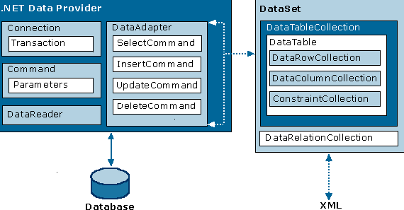
ADO.NET - Arquitectura
Notes:
La arquitectura de ADO.NET está basada en el concepto de proveedores de acceso a datos, siendo un proveedor un conjunto de clases que permiten conectarse a una base de datos, ejecutar un comando sobre ella y tener acceso a los resultados de su ejecución, tanto de forma conectada como desconectada. En las proximas diapositivas hablaremos con más detalle de estos proveedores y las clases que los componen.
Para más información acerca de la arquitectura de ADO.NET puede consultarse el siguiente sitio web:
http://msdn.microsoft.com/library/en-us/cpguide/html/cpconadonetarchitecture.asp
Encontrará esta misma información en la siguiente sección de la documentación del .NET Framework SDK:
Programming with the .NET Framework > Accessing Data with ADO.NET > Overview of ADO.NET

Slide 33
ADO.NET- Proveedores de Acceso a Datos
SQL Server/Access (System.Data.SqlClient)
OLE DB (System.Data.OleDb)
ODBC (System.Data.Odbc)
Oracle (System.Data.OracleClient)
Otros provistos por terceros (MySQL, PostgreSQL, DB2, etc..)
Notes:
Los proveedores de acceso a datos ADO.NET (conocidos como “Managed Data Providers”) representan conjuntos específicos de clases que permiten conectarse e interactuar con una base de datos, cada uno utilizando un protocolo particular. El .NET Framework incluye cuatro proveedores de acceso a datos, que en conjunto le permiten conectarse e interactuar virtualmente con cualquier base de datos existente en la actualidad:
Data Provider For SQL Server: es el proveedor de acceso nativo a servidores de bases de datos Microsoft SQL Server 7.0 o superior, y Microsoft Access. Al conectarse via protocolos nativos de bajo nivel, povee la alternativa más performante para conexiones contra estos motores de bases de datos. Sus clases se encuentran en el namespace System.Data.SqlClient.
Data Provider For OLE DB: es el proveedor de acceso a datos que permite interactuar via el protocolo estándar OLE DB con cualquier repositorio de datos que lo soporte. Sus clases se encuentran en el namespace System.Data.OleDb.
Data Provider For ODBC: es el proveedor de acceso a datos que permite interactuar via el protocolo estándar ODBC con cualquier repositorio de datos que lo soporte. Sus clases se encuentran en el namespace System.Data.Odbc.
Data Porvider For Oracle: es el proveedor de acceso nativo a bases de datos Oracle, desarrollado por Microsoft utilizando las herramientas de conectividad de Oracle. De esta forma puede lograrse un acceso más performante a bases de datos Oracle desde aplicaciones .NET que utilizando ODBC u OLE DB. Sus clases se encuentran en el namespace System.Data.OracleClient, y están compiladas en un assembly diferente al resto: System.Data.OracleClient.dll.
ADO.NET provee una arquitectura extensible, posibilitando que terceras partes creen sus propios proveedores de acceso nativo para aplicaciones .NET. Algunos ejemplos de esto son:
Data Provider For DB2, desarrollado por IBM
Oracle Data Provider For .NET, desarrollado por Oracle
Providers de acceso nativo a bases de datos OpenSource, como MySQL y PostgreSQL
Es importante volver a destacar que utilizando estos proveedores de acceso a datos cualquier aplicación .NET puede utilizar casi cualquier base de datos relacional existente en la actualidad como respositorio de información persistente (esto incluye, además de MS SQL Server, a IBM DB2, Oracle, Sybase, Informix, TeraData, MySQL y PostgreSQL, entre otras).
Para más información acerca de los proveedores puede consultarse el siguiente sitio web:
http://msdn.microsoft.com/library/en-us/cpguide/html/cpconadonetproviders.asp
Encontrará esta misma información en la siguiente sección de la documentación del .NET Framework SDK:
.NET Framework > Programming with the .NET Framework > Accessing Data with ADO.NET > Overview of ADO.NET

Slide 34
ADO.NET- Clases más comunes
Maneja la conección a una base de
datos
Base de Datos
Ejecuta comandos contra una base
de datos
XxxConnection
Intercambia datos entre un dataset
y una base de datos
XxxCommand
Copia local de datos relacionales
XxxDataAdapter
Provee acceso a datos
read-only, Forward-only
DataSet
XxxDataReader
Notes:
En la figura se pueden apreciar las clases más comunes que componen a todos los proveedores de acceso a datos de ADO.NET. Nótese que algunos nombres empiezan con las letras “Xxx”: esto se debe a que los nombres de esas clases varían según el proveedor específico que se esté utilizando. Por ejemplo, la clase que representa una conexión con la base de datos usando el Data Provider For Sql Server es “SqlConnection”, mientras que si usamos el Data Provider For Oracle podemos obtener la misma funcionalidad de la clase “OracleConnection”. Mas allá del ejemplo, pasemos a describir cada una de estas clases y su funcionalidad:
XxxConnection: representa una conexión. Almacena, entre otras cosas, el string de conexión (connection string), y permite conectarse y desconectarse con una base de datos.
XxxCommand: permite almacenar y ejecutar una instrucción SQL contra una base de datos, enviando parámetros de entrada y recibiendo parámetros de salida.
Estas dos clases se utilizan tanto en escenarios conectados como desconectados.
XxxDataReader: permite acceder a los resultados de la ejecución de un comando contra la base de datos de manera read-only (sólo lectura), forward-only (sólo hacia adelante). Esta clase se utiliza en escenarios conectados, ya que no es posible operar sobre los registros de un DataReader estando desconectado de la fuente de datos.
XxxDataAdapter y DataSet: en conjunto, estas clases constituyen el corazón del soporte a escenarios desconectados de ADO.NET. El DataSet es una representación en memoria de una base de datos relacional, que permite almacenar un conjunto de datos obtenidos mediante un DataAdapter. El DataAdapter actúa como intermediario entre la base de datos y el DataSet local desconectado. Una vez que el DataSet se encuentra lleno con los datos que se necesitan para trabajar, la conexión con la base de datos puede cerrarse sin problemas y los datos pueden ser modificados localmente. Por último, el DataAdapter provee un mecanismo para sincronizar los cambios locales contra el servidor de base de datos. Nótese que la clase System.Data.DataSet no tiene el prefijo Xxx, ya que es independiente del proveedor de acceso a datos utilizado.

Slide 35
ADO.NET- DataSet
DataSet
DataTable
DataColumn
DataTable
DataRow
Relaciones
Esquema XML
Restricciones
Notes:
Como ya se ha mencionado, el DataSet es una representación residente en memoria de datos relacionales, independiente de la base de datos y del protocolo utilizado para interactuar con la misma. Un DataSet, al igual que una base de datos, está compuesto por un conjunto de tablas (colección de clases “DataTable”), cada una de las cuales está compuesta a su vez por un conjunto de filas (colección de clases “DataRow”) y columnas (colección de clases “DataColumn”). Dentro de un DataSet pueden establecerse relaciones entre DataTables, y hasta restricciones de integridad referencial (Claves Primarias y Foráneas). Internamente, los DataSets representan toda su estructura y datos contenidos en formato XML.
Para más información acerca de los proveedores puede consultarse el siguiente sitio web:
http://msdn.microsoft.com/library/en-us/cpguide/html/cpcontheadonetdataset.asp
Encontrará esta misma información en la siguiente sección de la documentación del .NET Framework SDK:
.NET Framework > Programming with the .NET Framework > Accessing Data with ADO.NET > Overview of ADO.NET

Slide 36
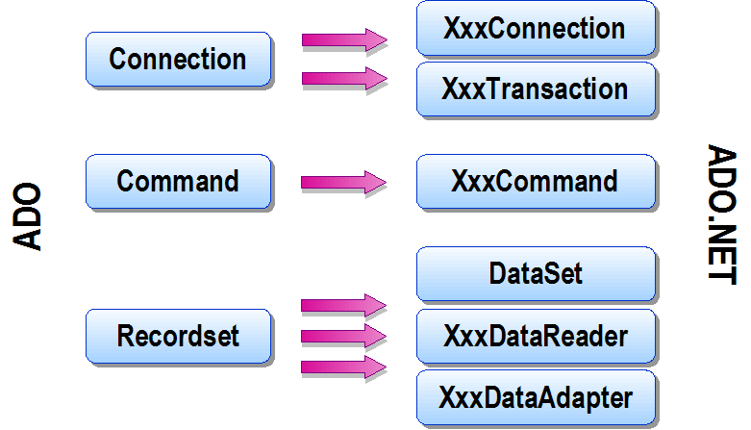
ADO.NET vs. ADO
Notes:
ADO.NET es el sucesor de ADO (ActiveX Data Objects), la biblioteca de acceso a datos de la plataforma COM. Si bien ADO soporta sólo escenarios conectados, puede resultar útil hacer una analogía de las clases más comunes utilizadas en ADO con respecto a sus nuevas versiones en ADO.NET:
La clase Connection de ADO tiene su paralelo en las clases XxxConnection de los distintos proveedores de ADO.NET
La clase Command de ADO tiene su paralelo en las clases XxxCommand de los distintos proveedores de ADO.NET
La clase Recordset de ADO dejó de existir como tal en ADO.NET. En su lugar existen en ADO.NET las clases XxxDataReader (es lo más parecido a un Recordset read-only forward-only de ADO), y las nuevas clases DataSet y XxxDataAdapter para escenarios desconectados.

Slide 37
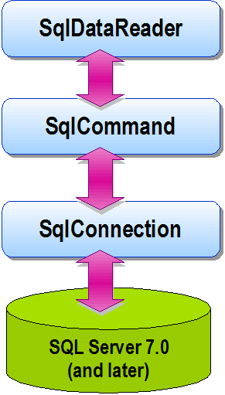
ADO.NET – Accediendo a datos Conectado
En un escenario conectado, los recursos se mantienen en el servidor hasta que la conexión se cierra
1) Abrir Conexión
2) Ejecutar Comando
3) Procesar Filas en DataReader
4) Cerrar Reader
5) Cerrar Conexión
Notes:
En la diapositiva se listan los pasos genéricos que habría que seguir para conectarse con una base de datos utilizando el modelo conectado. Para ver un ejemplo práctico de uso le recomendamos descargar la aplicación de ejemplo que acompaña el material teórico del presente curso.

Slide 38
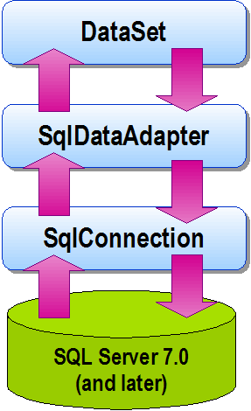
ADO.NET – Accediendo a datos Desconectado
En un escenario desconectado, los recursos no se mantienen en el servidor mientras los datos se procesan
1) Abrir Conexión
2) Llenar DataSet mediante DataAdapter
3) Cerrar Conexión
4) Procesar DataSet
5) Abrir Conexión
6) Actualizar fuente de datos mediante DataAdapter
7) Cerrar Conexión
Notes:
En la diapositiva se listan los pasos genéricos que habría que seguir para conectarse con una base de datos utilizando el modelo desconectado. Se verán ejemplos prácticos de uso más adelante a lo largo del curso.

Slide 39
ADO.NET - Soporte a XML
<XML>
DocumentNavigator
XmlTextWriter
XmlDocument
XmlReader
XmlTextReader
XmlValidatingReader
XmlNodeReader
Notes:
Las clases que se muestran en la diapositiva ilustran una parte del extenso soporte a XML provisto por el .NET Framework, que va desde la simple lectura de un documento XML a su navegación, búsqueda y transformaciones complejas.
XmlReader – clase abstracta cuyo propósito es proveer un mecanismo de lectura forward-only de un documento XML. Tiene tres clases derivadas:
XmlTextReader – utilizada para leer datos de un documento XML o un stream. Se utiliza normalmente cuando la performance de lectura es un factor clave y todo el sobreprocesamiento de DOM debe evitarse.
XmlValidatingReader – similar a XmlTextReader, pero pensada para validaciones DOM.
XmlNodeReader – permite leer datos de un nodo XML.
XmlTextWriter – permite que datos XML puedan ser escritos a un archivo XML o a un stream, y puede además proveer mecanismos de validación para asegurar que sólo datos XML válidos y bien formados sean escritos.
XmlDocument – esta es una clase compleja que actúa como un contenedor de datos XML, representando en un modelo de objetos en memoria toda la esctructura de un documento XML. Esto permite tener facilidades de navegación y edición, pero a un cierto costo de performance y consumo de recursos.
DocumentNavigator – permite navegar libremente la estructura de un documento XML una vez que ha sido cargado dentro de una instancia de la clase XmlDocument.

